Slide 1
Sportivos Zilver
STARTMOMENT
Notes:
Hang vooraan de checklist-affiche van Sportivos Zilver omhoog.
Iedere club ontvangt aan het begin van het startmoment een materialenbundel die de volgende zaken bevat:
Affiche ‘checklist Sportivos Zilver’
Document ‘communicatietips’
Verkiezingsfiche alcohol- en drugcoach
Handleiding ‘homerun’
Brochure ‘boodschap in een fles’
Handleiding ‘alcohol- en drugvisie’
Plukboek ‘gezonde fondsenwerving’

Slide 2
Inhoud
Van Brons naar Zilver
Checklist Sportivos Zilver
Materialen en acties
En nu?

Slide 3

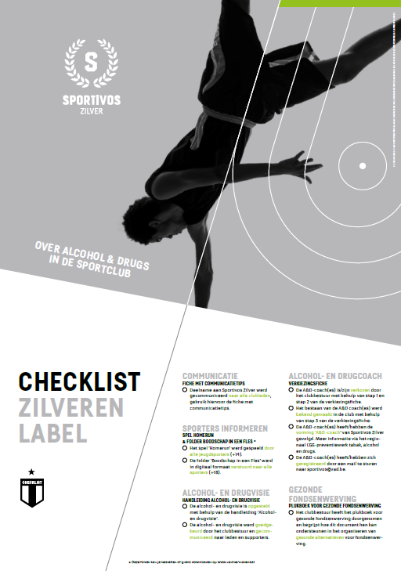

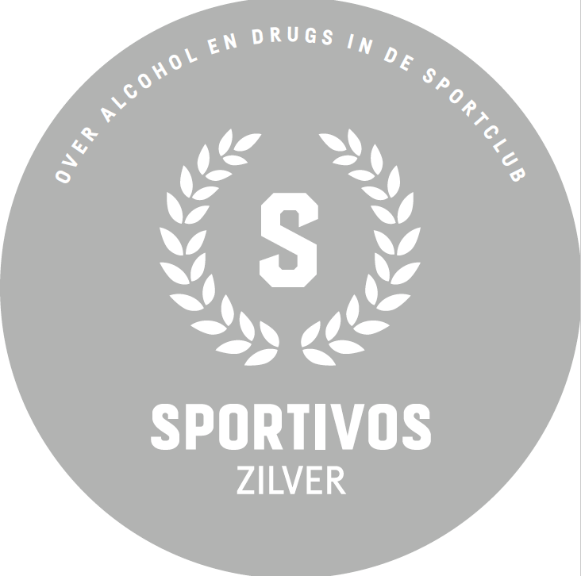
1. Van Brons naar Zilver
Notes:
Brons focus op sleutelfiguren. Zilver meer focus op ruimere club(leden) (goud: clubomgeving)

Slide 4
Inhoud
Van Brons naar Zilver
Checklist Sportivos Zilver
Materialen en acties
En nu?

Slide 5

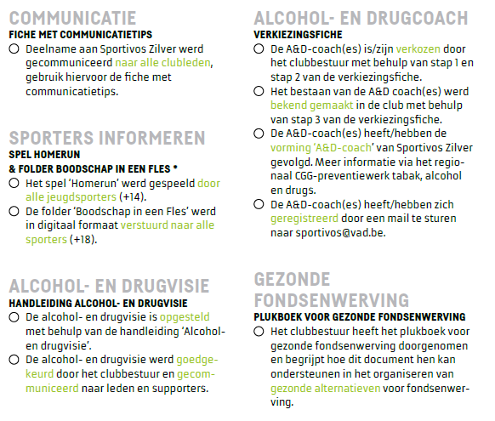
2. Checklist Sportivos Zilver
Hang de checklist op in de club
2. Checklist
Notes:
Licht toe dat de checklist de leidraad is voor Sportivos Zilver. Door alle acties te doorlopen en af te vinken, kunnen de clubs het Zilveren Label behalen.
Geef mee aan de club dat ze de affiche ‘Checklist’ best uithangen in hun club. Dit geeft hen een overzicht van waar ze staan en waar ze naartoe gaan.

Slide 6
Inhoud
Van Brons naar Zilver
Checklist Sportivos Zilver
Materialen en acties
En nu?
Notes:
Sta even stil bij iedere actie die in de checklist is opgenomen. Laat de deelnemers de materialen in de materialenbundel erbij nemen terwijl je de inhouden bespreekt.
Geef duidelijke uitleg over de inhouden van de verschillende acties en brochures en wat precies wordt verwacht van de sportclubs.
Vertel bijvoorbeeld concreet welke inhouden aan bod komen tijdens de vorming voor de A&D-coach, hoe het spel ‘Homerun’ gespeeld wordt, hoe ze hun alcohol- en drugvisie kunnen uitwerken, etc.

Slide 7
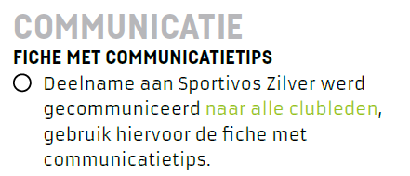
Communicatie
Checklist
3. Materialen en acties

Slide 8

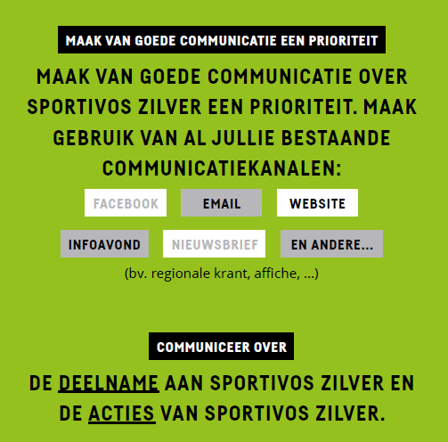

3. Materialen en acties
INHOUD
3. Materialen en acties

Slide 9
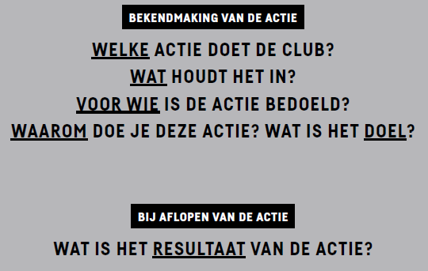
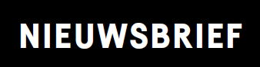

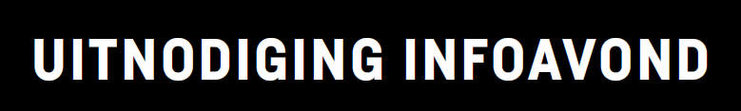
3. Materialen en acties
INHOUD
  KANT EN KLARE
  TEKSTJES VOOR
  BEKENDMAKING DEELNAME:
De sleutel tot succes is goede communicatie en sensibilisering in de club.
3. Materialen en acties

Slide 10
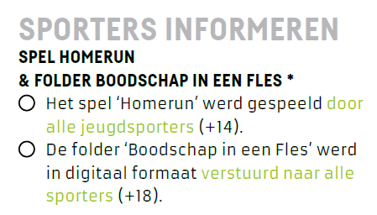
Spel ‘Homerun’
Checklist
3. Materialen en acties

Slide 11
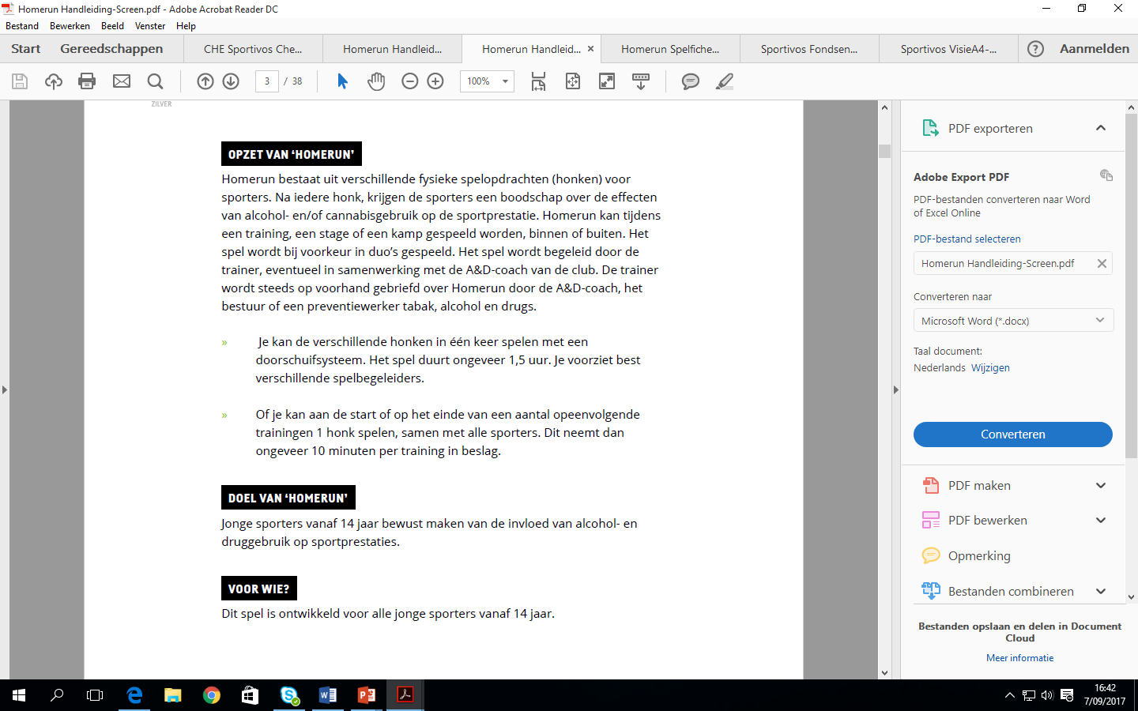

Spel ‘Homerun’
INHOUD
  Homerun bestaat uit verschillende fysieke spelopdrachten
  (honken)
  Na iedere honk → boodschap over de effecten van alcohol- en/of cannabisgebruik op de sportprestatie
  Jonge sporters vanaf 14 jaar bewust maken van de invloed van alcohol- en druggebruik op de sportprestatie
  Alle jonge sporters vanaf 14 jaar
3. Materialen en acties

Slide 12
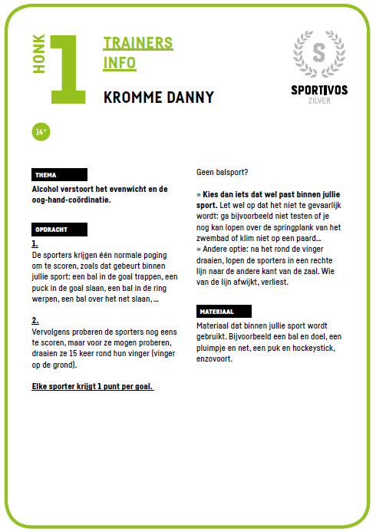
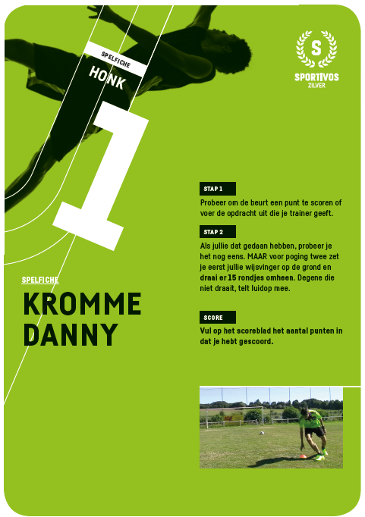
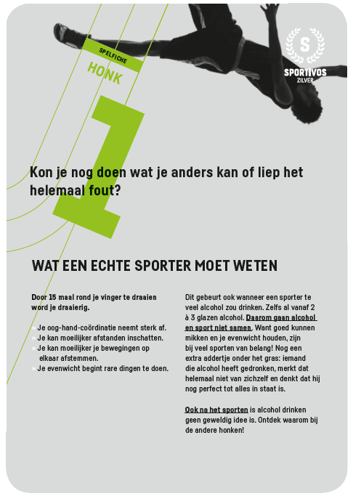
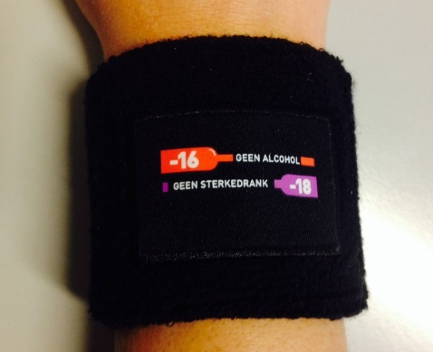
Spel ‘Homerun’
TRAINER
SPORTERS
Alle sporters krijgen een polsbandje
3. Materialen en acties
Notes:
Vermeld dat ze zweetbandjes (-16/-18) kunnen bestellen (zolang de voorraad strekt) voor hun jeugdspelers die het Homerun-spel spelen. Dit doen ze door het aantal jeugdspelers die het spel zullen spelen door te geven aan jou als preventiewerker. Jij kan deze polsbandjes gratis bestellen door een mail te sturen naar sportivos@vad.be.

Slide 13
Spel ‘Homerun’
HOE TRAINERS BRIEFEN?
VUL DE OPTIES AAN DIE ER IN JOUW REGIO ZIJN OM DE TRAINERS TE BRIEFEN:
A&D-coach brieft de trainers of sportieve coördinator
Trainers van de club krijgen coachingsmoment door preventiewerker
..
HEB JE AL EEN IDEE BIJ WELKE PLOEGEN JULLIE HOMERUN KUNNEN SPELEN ?
3. Materialen en acties
Notes:
Om het voor hen nog concreter te maken, kan je de vraag stellen bij welke ploegen ze Homerun zouden kunnen spelen.

Slide 14

Folder ‘boodschap in een fles’
INHOUD
  Sporters vanaf 18 jaar bewust maken van de invloed van alcohol- en druggebruik op de sportprestatie
Opties:
  Minimaal digitaal doorsturen
  Ook te bestellen op www.vad.be/sportivos/zilver
3, Materialen en acties
Notes:
Let wel: de brochure kost 2 euro. Downloaden is gratis.

Slide 15
Folder ‘boodschap in een fles’
INHOUD

Slide 16
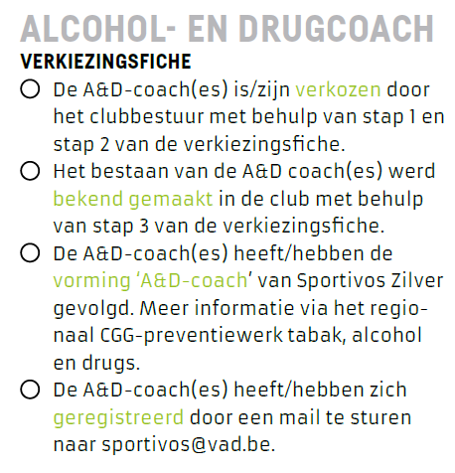
Alcohol- en drugcoach
Checklist
3. Materialen en acties

Slide 17

Alcohol- en drugcoach
Het protocol (bijlage 1)
Het nemen van preventie-initiatieven
    Hij/zij houdt de vinger aan de pols van het alcohol- en drugbeleid en neemt preventieve acties in de sportclub
Openstaan voor ideeën, signalen en noden van andere clubleden
    Voor iedereen (ouders van sporters, sporters, toeschouwers, kaderleden, vrijwilligers, bestuur) die vragen en/of meldingen heeft over alcohol- en of druggebruik/-misbruik in de club of die ideeën heeft om rond alcohol en of drugs te werken in de club
Het invullen van een registratieformulier
3. Materialen en acties
Notes:
Zie doc’ Verkiezing A&D-coach’ (bijlage 1)

Slide 18
Alcohol- en drugcoach
Het Profiel (bijlage 2)
Dit profiel kan gebruikt worden bij de selectie van de A&D-coach.
    Bevoegdheden
    Positie
    Vaardigheden
    Kwaliteiten
    Kennis
Dmv de vorming ‘A&D-coach’ kan de coach zijn/haar vaardigheden versterken.
3. Materialen en acties
Notes:
Zie doc’ Verkiezing A&D-coach’ (bijlage 2)

Slide 19

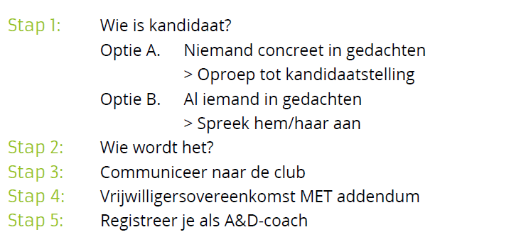
Alcohol- en drugcoach
INHOUD
3. Materialen en acties
Notes:
Zie doc ‘verkiezing A&D-coach’

Slide 20
Alcohol- en drugcoach
Wie?
Hij/zij enthousiast is over de rol als A&D-coach.
Zijn/haar engagement ondersteund wordt door jullie sportclub.
Hij/zij ondersteund wordt door een werkgroep Sportivos of door het bestuur, waar toekomstige preventieve initiatieven afgetoetst kunnen worden.
3. Materialen en acties
Notes:
Zie doc ‘verkiezing A&D-coach’

Slide 21
Alcohol- en drugcoach
De vorming
Doel
A&D-coach kent zijn/haar taken en verantwoordelijkheden.
A&D-coach heeft handvatten meegekregen om de verantwoordelijkheden die met zijn/haar functie gepaard gaan te kunnen opnemen.
A&D-coach weet dat verschillende drugs verschillende effecten hebben, en welke dat zijn.
A&D-coach heeft inzicht in de effecten van alcohol en andere drugs op het sportieve lichaam en de sportprestatie
A&D-coach weet naar waar hij/zij kan doorverwijzen indien nodig.
3. Materialen en acties
Notes:
Zie doc ‘leidraad vorming A&D-coach’
→ Voor het startmoment minder van belang, dus dat kan je sneller overlopen

Slide 22
Alcohol- en drugcoach
De vorming
Inhoud
1. Het Profiel overlopen: wat houdt de functie in?
2. Achtergrond en kadering middelen
    2.1 Wat zijn drugs?
    2.2 Steekkaartenquiz: sport en middelengebruik
    2.3 Wanneer is er sprake van een probleem?
3. Het protocol overlopen
    3.1 Preventie-initiatieven
    3.2 Eerste aanspreekpunt
    3.3 Het invullen van het registratieformulier
3. Materialen en acties
Notes:
Zie doc ‘leidraad vorming A&D-coach’
→ Voor het startmoment minder van belang, dus dat kan je sneller overlopen

Slide 23
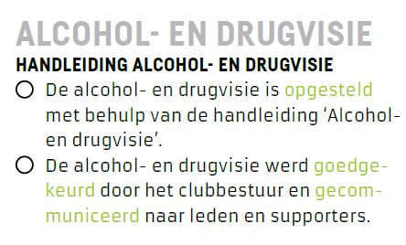
Alcohol- en drugvisie
Checklist
3. Materialen en acties

Slide 24

Alcohol- en drugvisie
INHOUD
De alcohol- & drugvisie beschrijft de grenzen die de club uitzet rond middelengebruik.
Een alcohol- en drugsvisie…
  is altijd op maat van de club
  beschrijft kort wat een club aanvaardbaar en toelaatbaar vindt
  zorgt voor samenhang tussen alle acties die een club onderneemt
  is geen overzicht van regels en procedures
3. Materialen en acties

Slide 25
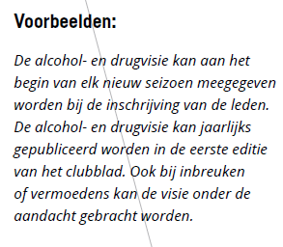
Alcohol- en drugvisie
COMMUNICATIE
Goedkeuring door bestuur
Communiceren naar leden en supporters
De Alcohol- en drugvisie moet altijd raadpleegbaar zijn

Slide 26
Alcohol- en drugvisie
HULP NODIG?
VUL HET AANBOD AAN DAT JIJ ALS PREVENTIEWERKER KAN BIEDEN: BV. COACHING

Slide 27

Gezonde fondsenwerving
Checklist
Kan je nu al afvinken op de checklist!
3. Materialen en acties
Notes:
Plukboek ter ondersteuning van de sportclub.

Slide 28
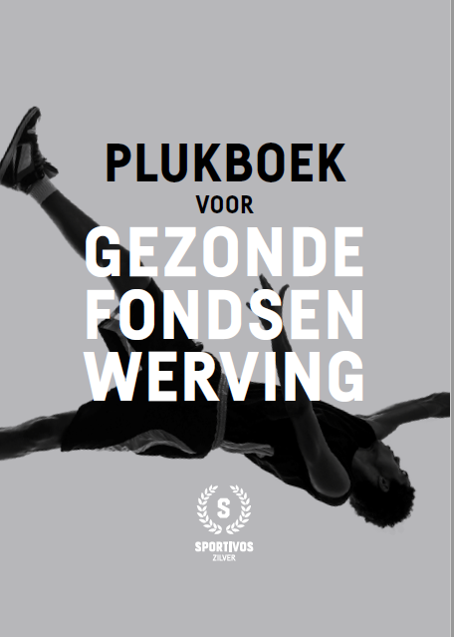
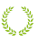
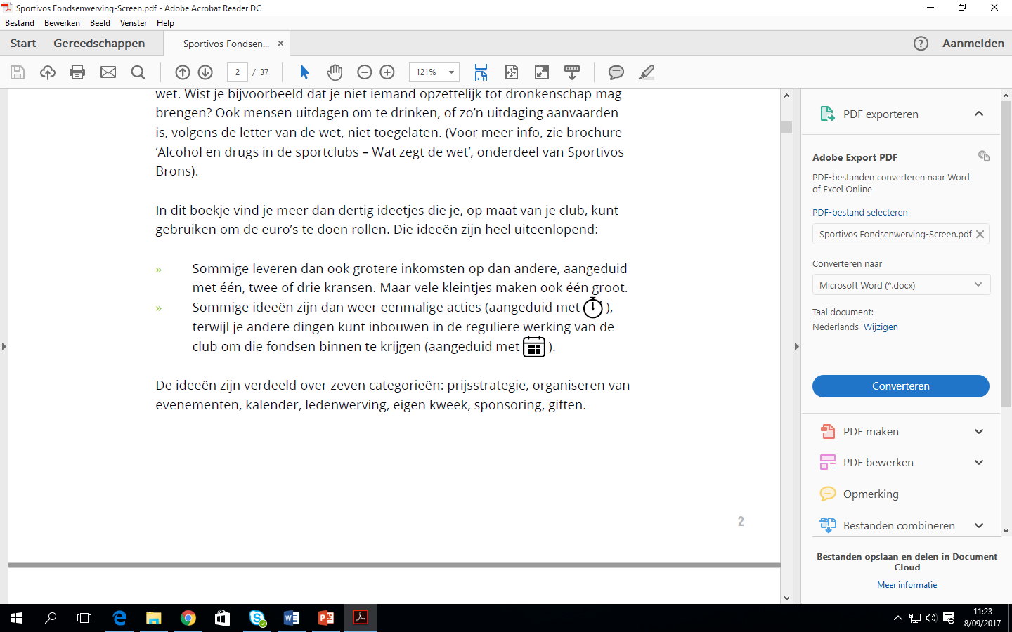
Plukbloek voor gezonde fondsenwerving
INHOUD
Een sportclub kan ook financieel gezond zijn zonder dat dit ten koste gaat van de gezondheid van de leden en de familiale sfeer in de club.
Plukboek met meer dan dertig ideetjes.
  Sommige leveren dan ook grotere inkomsten op dan andere, aangeduide met één, twee of drie kransen
  Eenmalige acties worden aangeduide met
  Dingen die je kan inbouwen in de reguliere werking worden aangeduid met
De ideetjes zijn verdeeld over zeven categorieën: prijsstrategie, organiseren van evenementen, kalender, ledenwerving, eigen kweek, sponsoring, giften.
3, Materialen en acties

Slide 29
Inhoud
Van Brons naar Zilver
Checklist Sportivos Zilver
Materialen en acties
En nu?

Slide 30
En nu?
Te nemen stappen in Sportivos Zilver
Affiche checklist ophangen
Communicatie naar hele club over deelname Zilver
Trainers informeren over spel ‘Homerun’
Inplannen van Homerun in trainingen
Folder ‘boodschap in een fles’ versturen naar spelers (+18)
A&D-coach verkiezen
Werkgroepje voor opstelling voor de alcohol- en drugvisie
Contactgegevens PW
Gebruik de documenten als leidraad
Vastleggen:
Datum voor de vorming met de coach A&D
Afspreken:
Datum voor de tussentijdse coaching
4. En nu?
Notes:
Formuleer vervolgens wat de clubs van jullie mogen verwachten qua ondersteuning. Leg uit hoe ze jou kunnen bereiken.
Spreek tot slot de volgende data af:
Datum voor de vorming met de A&D-coach(es) (met verschillende clubs samen, of zelfs met verschillende regio’s)
Datum voor de tussentijdse feedback (iedere club apart)

Slide 31
Bedankt
voor je
engagement!

